Slide 1
Galileo XR escape room - u potrazi za zaboravljenim znanstvenikom
Alexander Marinšek, mag. ing., doktorski istraživač, KU Leuven, Gent, Belgija
Dalia Kager, mag. prim. educ., mentor, OŠ Eugena Kvaternika, Velika Gorica, Hrvatska

Slide 2
Eksperimentalna znanstvena metoda potječe iz doba drevnih grčkih mislioca.
TOČNO
NIJE TOČNO

Slide 3
Eksperimentalna znanstvena metoda potječe iz doba drevnih grčkih mislioca.
TOČNO
NIJE TOČNO
Notes:
Galileo Galilei otac je suvremene eksperimentalne znanstvene metode koju i danas znanstvenici i istraživači primjenjuju u svojim laboratorijima

Slide 4
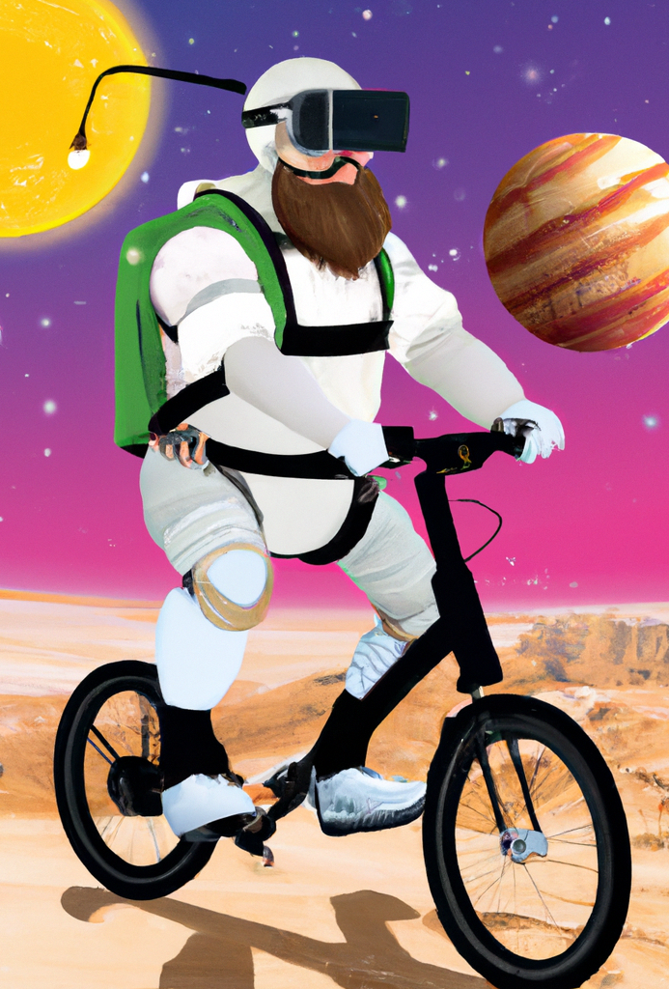
Galileo XR
Prijedlog obrazovne aktivnosti - suradnja učitelja iz EU i istraživača, stipendista Marie Skłodowska-Curie Actions
Inicijativa Europske komisije Science is Wonderful! – popularizacija znanosti kod učenika
Učenje o svakodnevnim fizikalnim fenomenima – učenici 7 – 15 godina

Slide 5
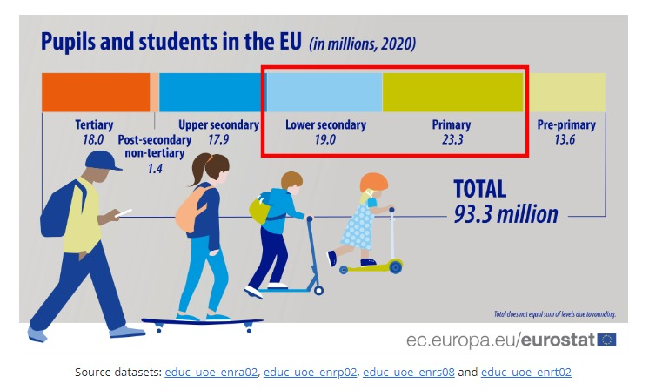
…DOSTUPAN ZA VIŠE OD 42 MILIJUNA UČENIKA ŠIROM EUROPE PRIJEVODOM NA 24 SLUŽBENA JEZIKA EU

Slide 6
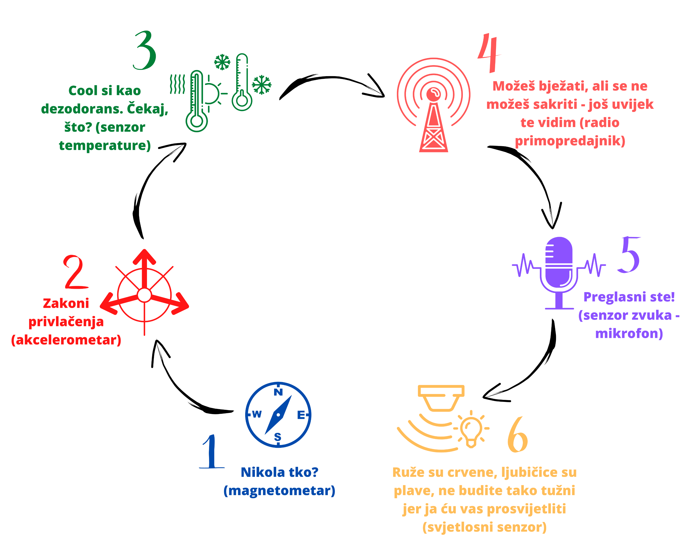
Galileo XR – radne stanice

Slide 7
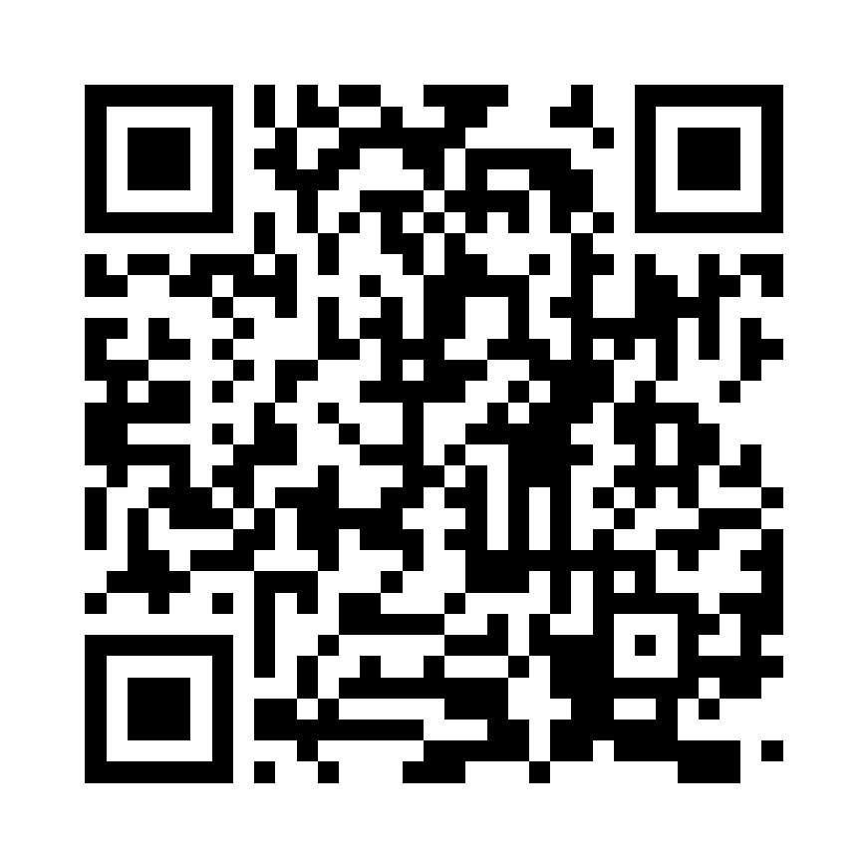
Interaktivna slika - radne stanice
https://bit.ly/SiWradne

Slide 8
Djeci u dobi od oko 10 godina potrebna je dodatna pažnja kako bi se njegovao njihov interes za STEM.
TOČNO
NIJE TOČNO

Slide 9
Djeci u dobi od oko 10 godina potrebna je dodatna pažnja kako bi se njegovao njihov interes za STEM.
TOČNO
NIJE TOČNO

Slide 10
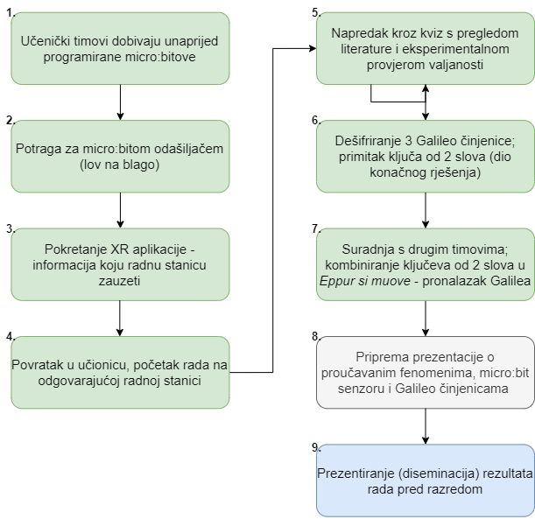
Galileo XR - tijek rada

Slide 11
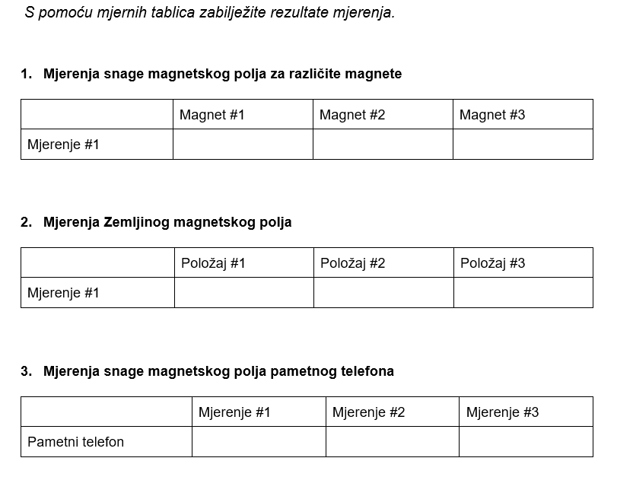
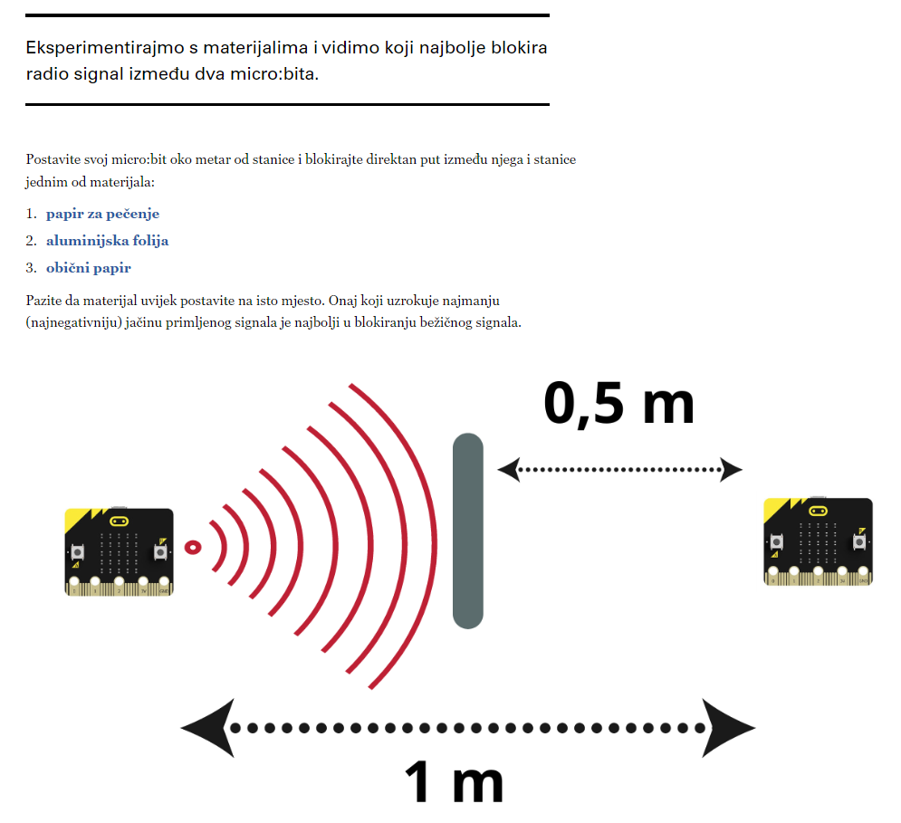
Materijali za rad

Slide 13
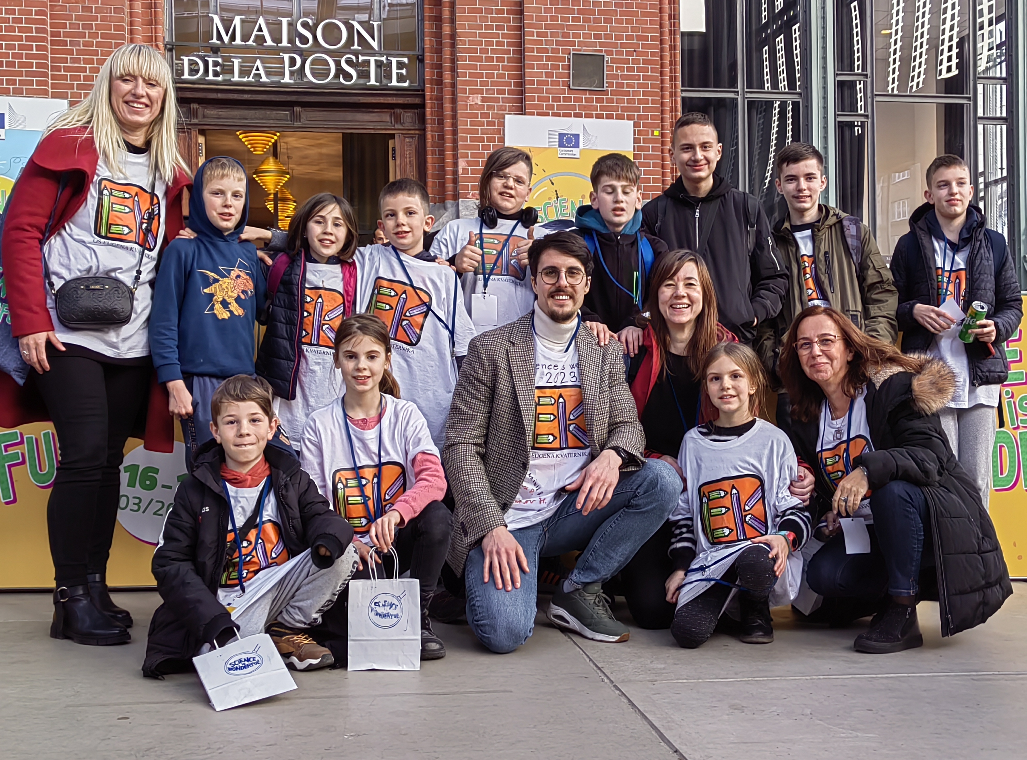
Galileo XR – odabran u top 3 najbolja prijedloga natječaja Science is Wonderful! 2023

Slide 14
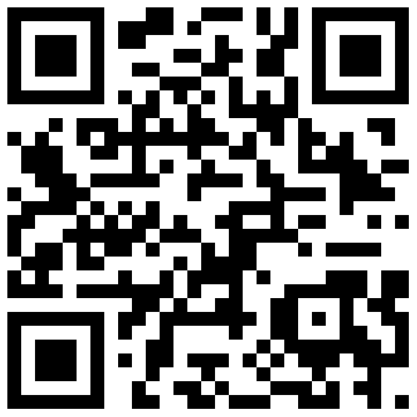
Hvala na pažnji!
bit.ly/CUC23galileo
- evaluacija izlaganja
cutt.ly/upute-7-9
- repozitorij materijala
alexander.marinsek@kuleuven.be dalia.kager@skole.hr

